Slide 1
توقعات از فضاهای شهری خیابان شهری
درک و بیان محیط شهری

Slide 2
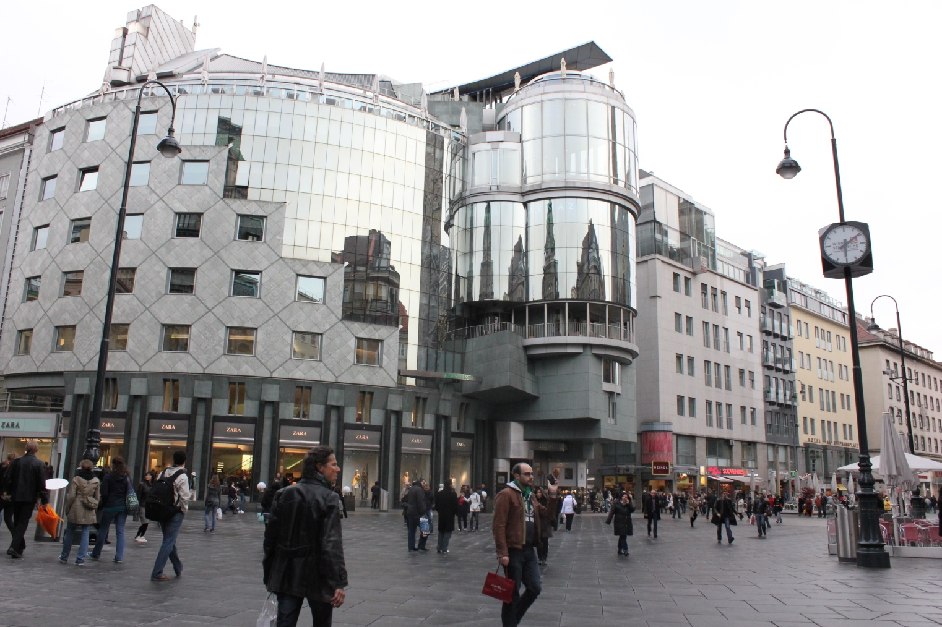
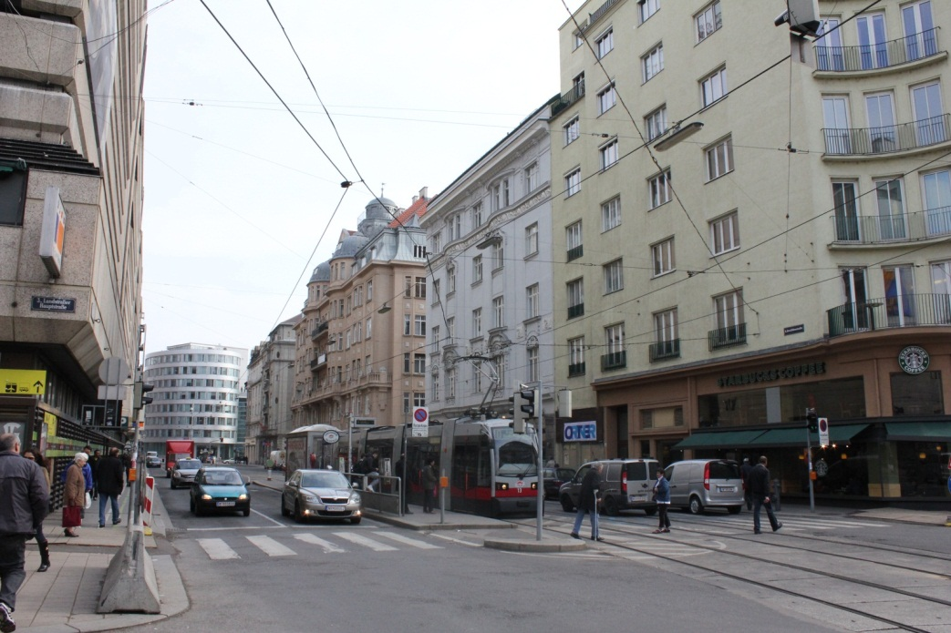
خیابان شهری

Slide 3
خیابان شهری مکان هایی هستند که تعاملات اجتماعی و جنب و جوش شهری در آنها به حداکثر می رسد.
ذهن شهروندان را انباشته از خاطرات جمعی و ذهنیت های مشترک راجع به نوع و چگونگی حیات مدنی می گردانند.
محصول رشد تدریجی و روند طبیعی تغییرات در شهر می باشند.
تعریف

Slide 4
ت
سرزندگی
هر خیابان شهری به عنوان ساختار اصلی جریان زندگی جمعی، می بایست همواره سرزندگی خود را حفظ نماید.
انعطاف پذیری
دائما تلاش می کند تا پذیرای تنوع در وقایع شهری و در ساعات و روزهای مختلف باشد.
خاطره انگیزی
این فضا بایستی از تمام امکانات زمینه ای خود استفاده کند تا با ایجاد فضایی خاطره انگیز برای شهروندان، همواره انگیزه های جدی درآنها، جهت حضور، نظارت، نگهداری و ... بوجود آورد.
ایمنی
از آنجایی که حضور سواره و پیاده، کودک و بزرگسال، پیر و معلول، و ... همواره در آن مجاز می باشد، توجه به انواع مسائل ایمنی از اهم موضوعات است.
توقعات موردی از خیابان شهری

Slide 5
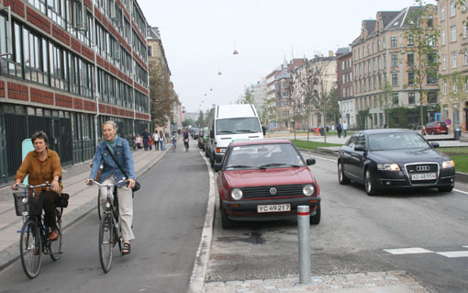
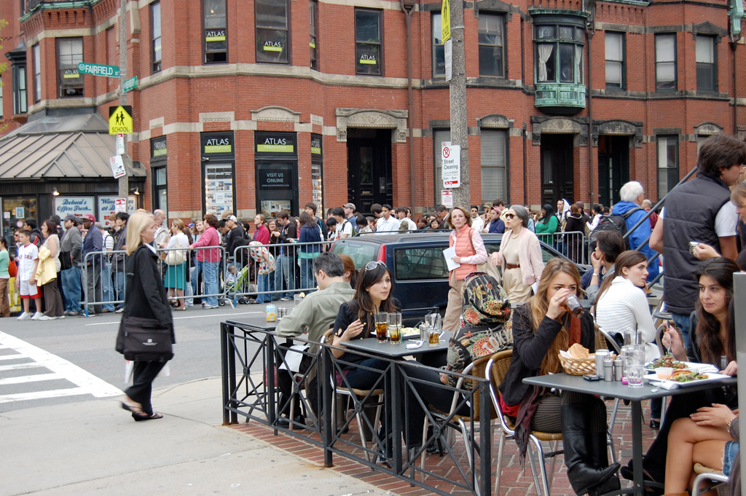
ت
سرزندگی
مهمترین مکان زندگی جمعی شهروندان
در هیچ ساعتی از شبانه روز نباید تهی گردد
توقعات موردی از خیابان شهری

Slide 6
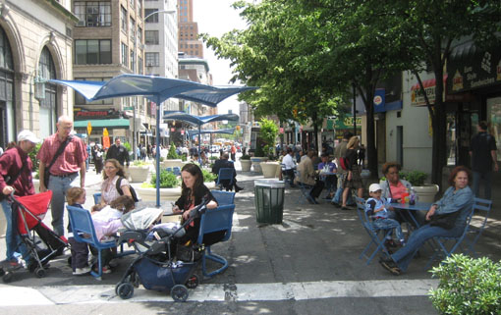
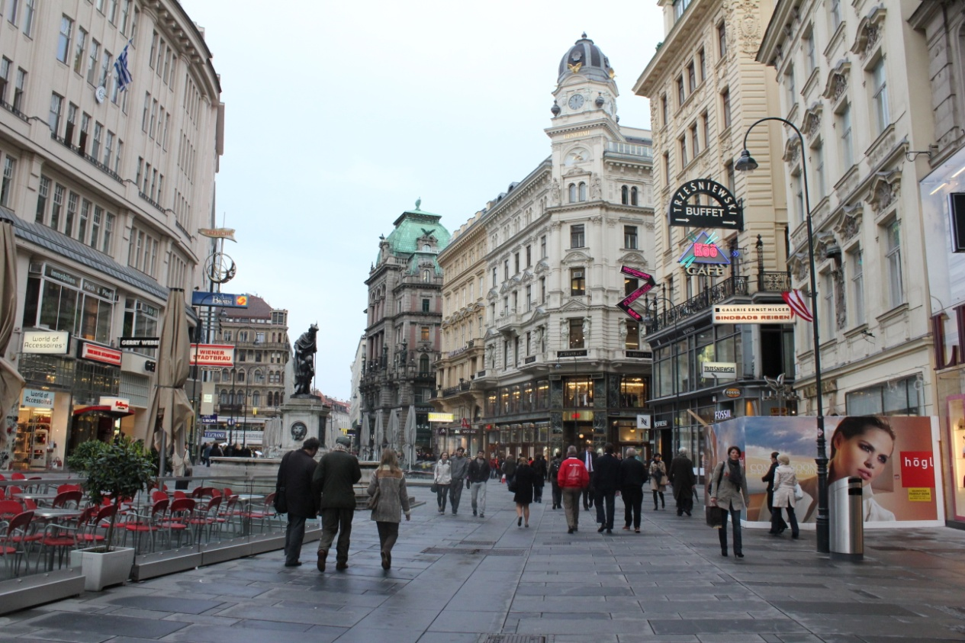
ت
سرزندگی
تنوع عملکردی:
تنوع در نوع کاربری ها
زمان ارائه خدمات
گروه های مختلف مراجعه کننده
توقعات موردی از خیابان شهری
از استقرار کاربری های غیر فعال و درشت دانه اجتناب گردد
پذیرای فعالیت های جمعی در کنار فعالیت های فردی.
استقرار کاربری ها ی مرتبط با اوقات فراغت در سرزنده نمودن خیابان شهری بسیار کاراست (رستوران، کافه و ...)
ایجاد تسهیلات پارکینگ های عمومی، تلفن همگانی، دسترسی به وسایل نقلیه عمومی و ... : متضمن تکرار و تداوم حضور شهروندان
ایستگاه های اتوبوس: قابل تشخیص و خوشایند/ مرکزی کوچک برای زندگی اجتماعی
عرصه پیاده رو قابلیت بروز انواع فعالیت های شهری را داشته باشد.
اقتصاد
همه تنوعات فوق از توزیعی متعادل برخورباشند.

Slide 7
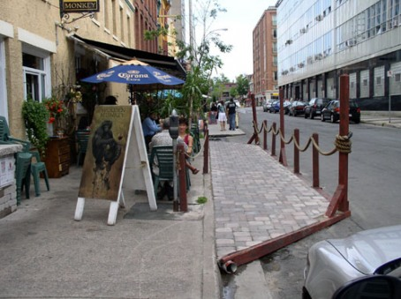
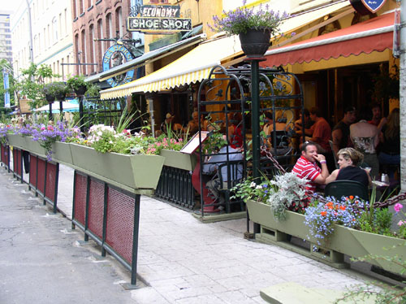
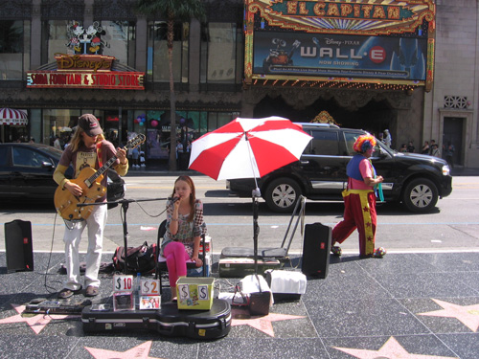
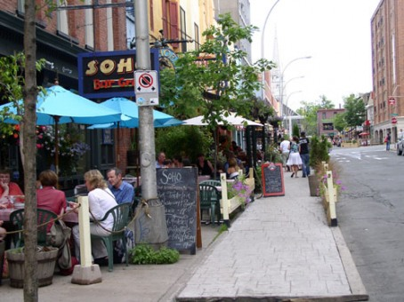

Slide 8
ت
سرزندگی
تنوع کالبدی:
متنوع نمودن سکانس های خیابان شهری/ حدودا هر 150متر
سکانس کالبدی با سکانس رویداد ها هماهنگ باشد.
تفاوت کفسازی، چیدمان مبلمان، نورپردازی، حالت عمومی بدنه ها و ...
بکارگیری جزییات متنوع و قابل ادراک برای شهروندان( درمقیاس ناظر پیاده)
نوع مصالح، رنگ، تنوع در ویترین مغازه هاو ورودی آنها، تابلو ها، نحوه نورپردازی مغازه ها ، فرم مبلمان ها
توقعات موردی از خیابان شهری
تنوع در حدی باشد که به اغتشاش نیانجامد.

Slide 9
ت
سرزندگی
خیابان شهری باید امکان حضور شهروند در هر ساعتی را فراهم آورد.
احساس امنیت به لحاظ روانی، امکانی به شهروند می دهد که منجر به حضور دائمی او در فضا و در نتیجه سرزنده تر شدن آن می شود.
نظارت و کنترل نه با پلیس و نیروی انتظامی
بلکه یک نظارت و کنترل عمومی، توسط «مالکین طبیعی خیابان»
امنیت در کالبد
پرهیز از ایجاد گوشه های تاریک و مخفی در خیابان
روشنایی کامل و متناسب با حرکت پیاده در تمام قسمت ها
نورپردازی و تاکید بر تقاطع ها و نقاط فعال خیابان در شب
تعبیه پنجره هایی رو به خیابان و بالکن ها
مراقبت و کنترل دائمی و عمومی خیابان
توقعات موردی از خیابان شهری
امنیت در عملکرد
کنترل پراکنده کاربری های مختلف
توزیع متعادل کاربری ها و کانون های فعالیت در طول خیابان: باعث جلوگیری از پیوستگی بدنه های خاموش می گردد.
کاربری مسکونی: نقش بسیار بالایی در این زمینه دارد.
قرارگیری کاربری ها و فعالیت های روزمره در امنیت خیابان نقش بسزایی دارد

Slide 10
ت
انعطاف
خیابان شهری مکانی متراکم از رویداد ها و فرصتهای متنوع حیات جمعی: نیازمند زمینه ای منعطف
انعطاف این زمینه: این امکان را می دهد در هر زمان، با تغییر نوع رویداد با کمترین تغییرات کالبدی، با آن رویداد هماهنگ گردد.
انعطاف در کالبد:
لازم است در طرح عرصه خیابان، از بکارگیری هر نوع هندسه ناب در طراحی حالت عمومی فضا، یا کفسازی،پرهیز نمود.
توجه بیش از حد به هندسه خشک، طرح را از قابلیت های نظم پنهان فضا غافل می سازد و نهایتا منجر به طرحی غیر منعطف می گردد.
از اختلاف سطح و شکست و همچنین جوب های روباز پرهیز نمود.زیرا یکپارچگی کف را از بین برده و از انعطاف فضا می کاهند.
انعطاف عناصر مستقر در فضا( مبلمان و ...)
استقرار بناهای درشت دانه و صلب در لبه خیابان، انعطاف فضا را کم می کند.
در بدنه های همکف، از بکارگیری بدنه های یکدست و یکسره پرهیز نمود.
توقعات موردی از خیابان شهری
انعطاف در عملکرد:
فضا قابلیت های متفاوتی به لحاظ عملکردی در زمان های مختلف شبانه روز و یا سال دارا می شود.
صبح ها برای دویدن و ورزش صبحگاهی
نیمه شب ها پرسه زدن
روزهای تعطیل برای انواع پاتوق های کوچک
برخی مواقع سال برای مراسم آیینی و ...

Slide 11
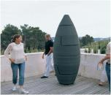
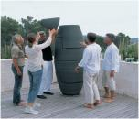
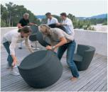
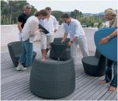
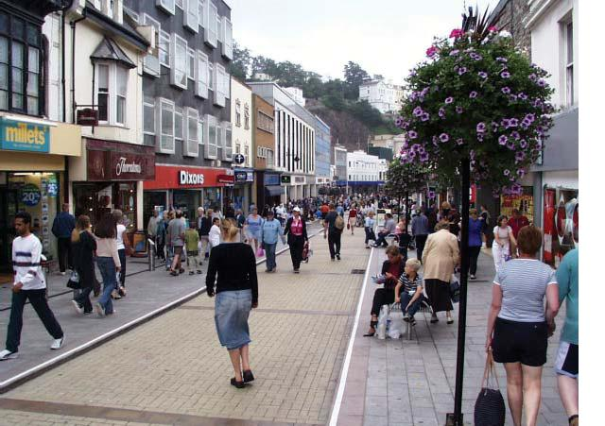
انعطاف
توقعات موردی از خیابان شهری

Slide 12
ت
خاطره انگیزی
ویژگی است که برای همه فضاهای شهریمان کمابیش به آن احتیاج داریم.
خاطراتی که در ذهن شهروند ثبت شده و به عنوان مشوق ها و انگیزه ها برای تکرار حضور در خیابان و مشارکت در زندگی جمعی آن عمل می نمایند، این نوع از مسیر را از سایر محورهای شهری متمایز می سازند.
نقش انگیزی
وجود عملکردها، مفاهیم و ویژگی های کالبدی متشخص و متمایزی که به راحتی در ذهن حک می شوند.
مهمترین عامل مخرب در نقش انگیزی کالبدی : برخورد سطحی و گرایش به تعریض خیابان!
توجه به نشانه های ذهنی جمعی
توقعات موردی از خیابان شهری

Slide 13
خاطره انگیزی
توقعات موردی از خیابان شهری

Slide 14
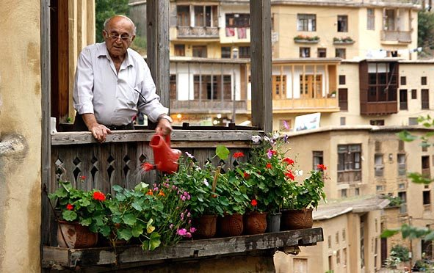
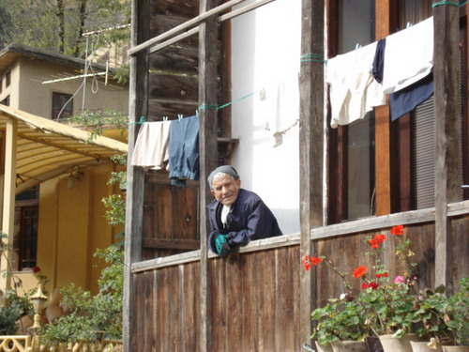
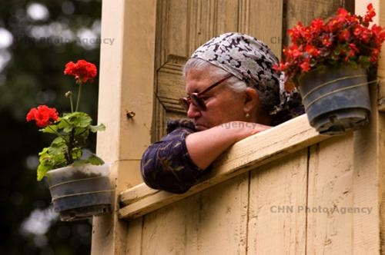
خاطره انگیزی
توقعات موردی از خیابان شهری
ایجاد محیطی مانوس
برانگیخته شدن احساسات مثبت شهروندان و ایجاد محیطی مانوس
-- از طریق ایجاد امکان دخل و تصرف در فضا توسط آنان
-- افزایش مشارکت شهروندان در نگهداری فضا
متعهد نمودن شهروندان نسبت به خیابان و وقایع درون آن: -> اساسی ترین گام در جهت ایجاد و تقویت تعاملات اجتماعی

Slide 15
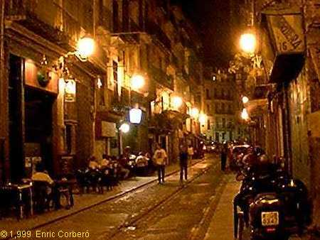
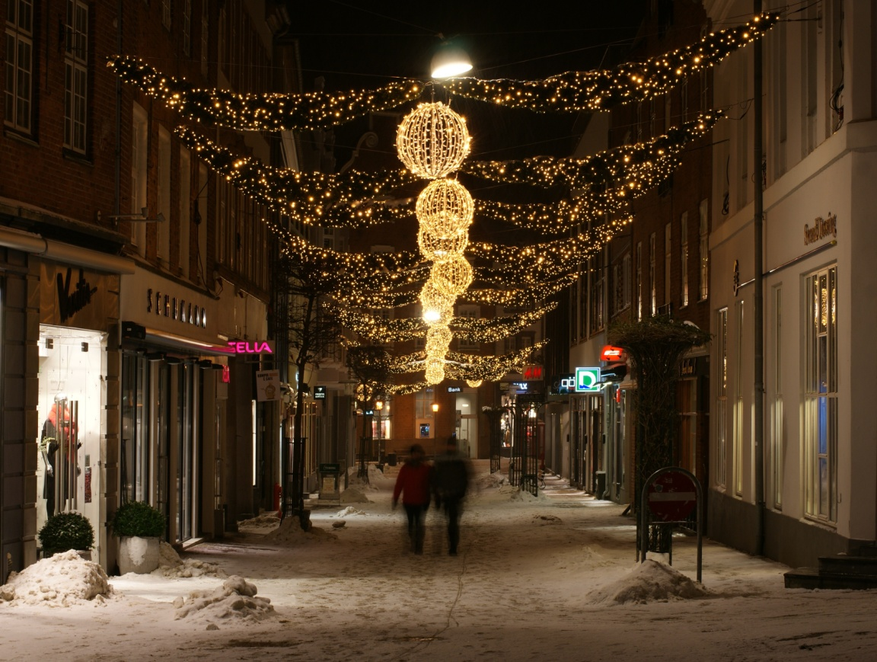

Slide 16
خاطره انگیزی
توقعات موردی از خیابان شهری

Slide 17
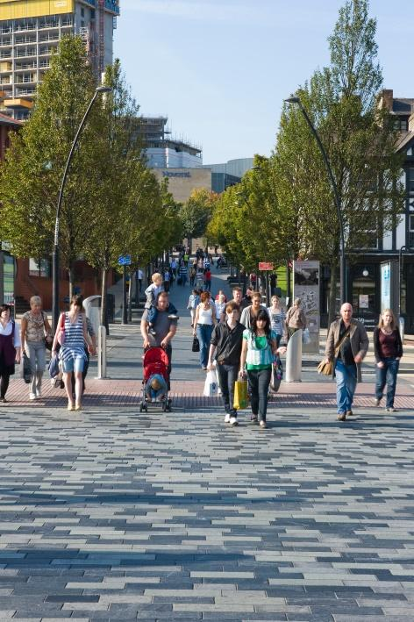
ت
ایمنی
پیاده در برابر سواره
حرکت عرضی پیاده
سرعت مجاز حرکت خودرو: به علت حرکت عرضی پیاده : 30 کیلومتر در ساعت
قرارگیری گذرگاه های عرضی در طول مسیر با نورپردازی مناسب در شب، تغییر رنگ و مصالح
در مکان های پر تجمع: مقابل سینماها و تئاتر ، ایستگاه حمل و نقل عمومی
از پارک حاشیه ای اتومبیل جلوگیری نمود.( مانند دیوار فولادی/ دید راننده به حرکت عرضی عابر را مختل می کندو
توقعات موردی از خیابان شهری
سواره در برابر پیاده
ایمنی در تقاطع ها( رویت از فاصله مناسب توسط راننده
نورپردازی تقاطع ها در شب

Slide 18
